Slide 1
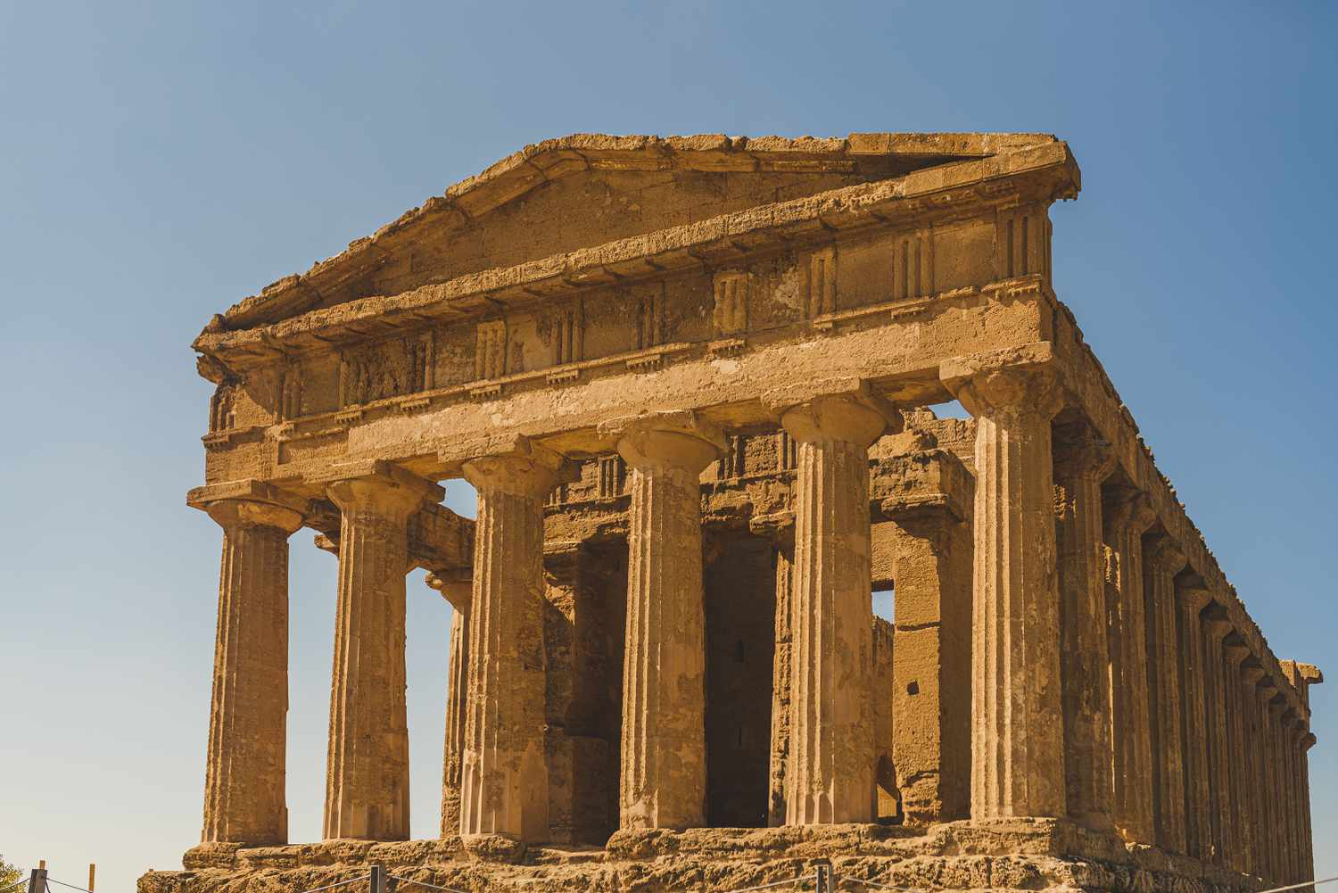
Démétér istennő szentélyei
Készítette: Hadobás Luca

Slide 2
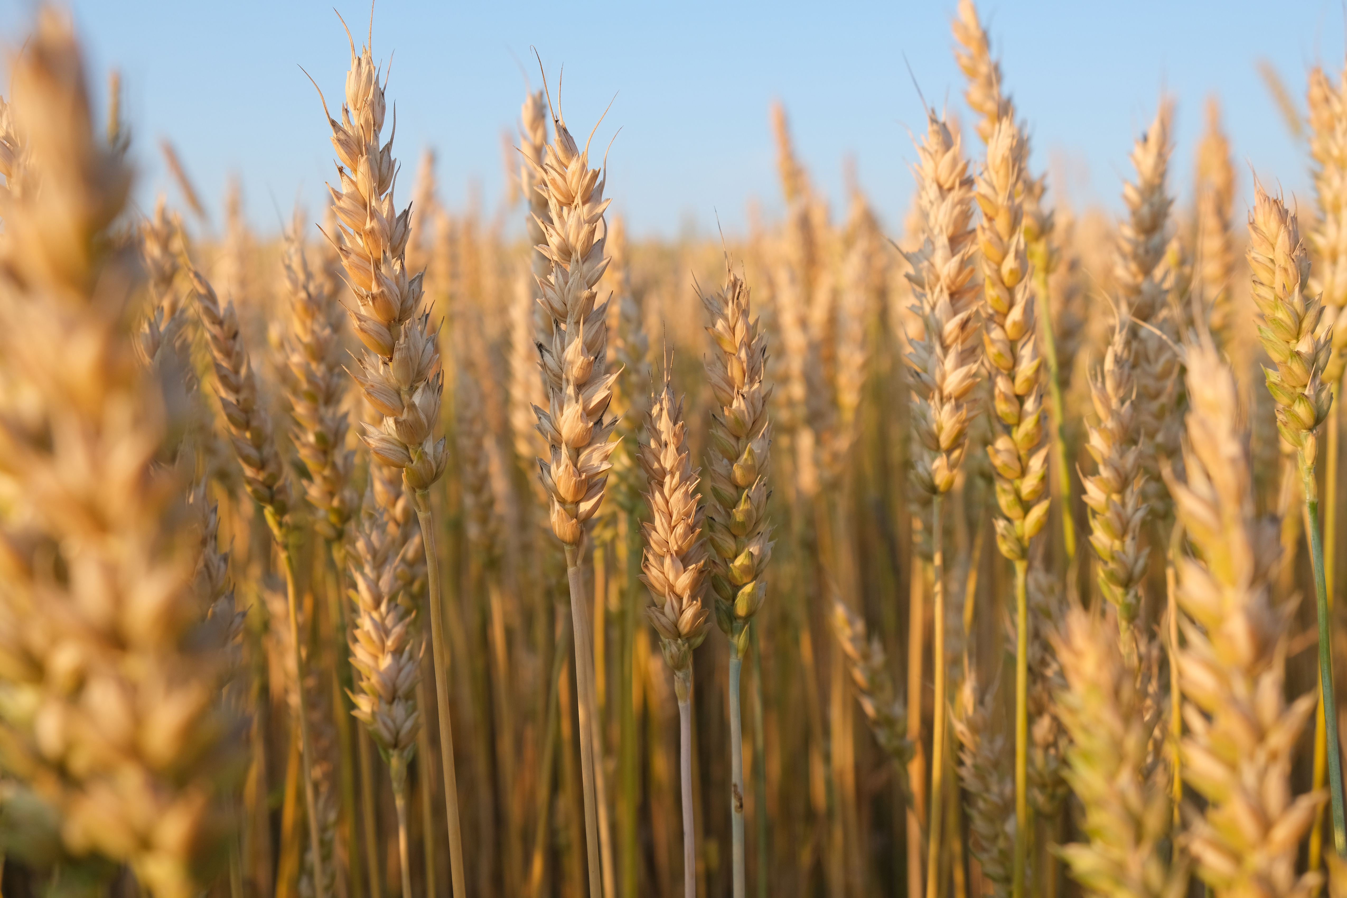
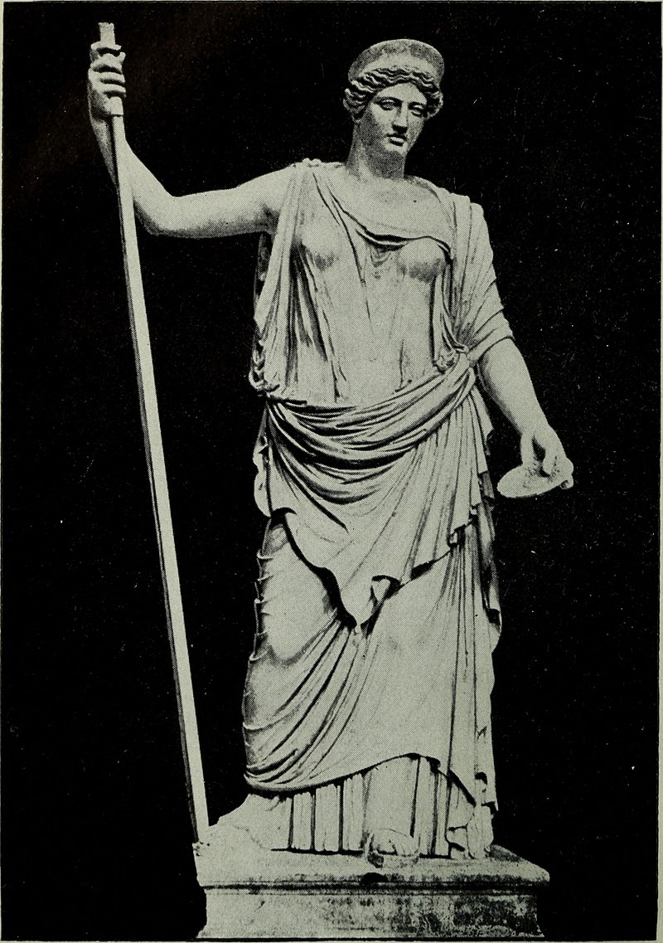

Személye
A földművelés és a termékenység istennője
Euripidész szerint a ősi földanya
A termékenység és az elmúlás egyszerre van jelen az ő személyében (4 évszak + Perszephone mítosza)
Csak udvariasságból olimposzi – khtonikus istenség
Szent állatai: kígyó, daru, disznó
Ábrázolása: hosszú tóga, jobbjában termést hozó bot, bal kezében gyümölcskosár vagy búzakalász, fején fonott kalászkoszorú
  Kezében lehet még fáklya és sarló is

Slide 3
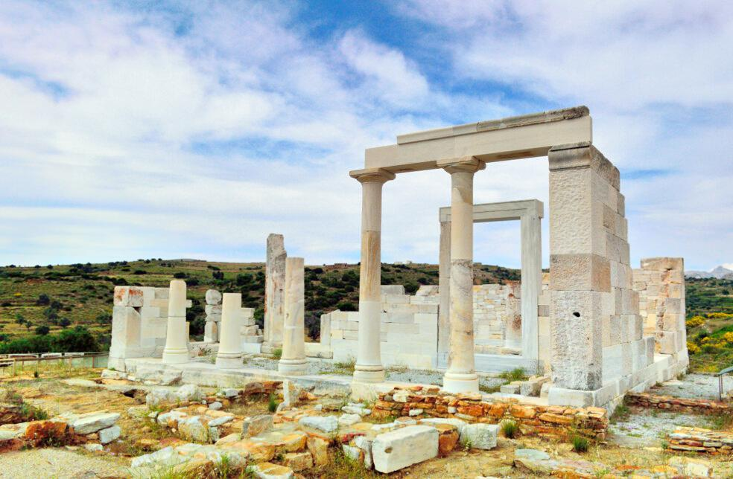

Építészet, általános tudnivalók
Szentélyei, sírhelyei mindig is különböztek a teljesebb értelemben vett olimposzi istenekétől ← kultuszának ősibb eredete (~mükénéi kor)
,, tér-pozitív” építészet
Sírhelyeinél felbukkanó más istenségek:
  Koré (=Persephone),
  Aphrodité,
  Artemisz, Apolló
  Dionüszosz (=Bromius)
  Hádész
  Zeusz

Slide 4
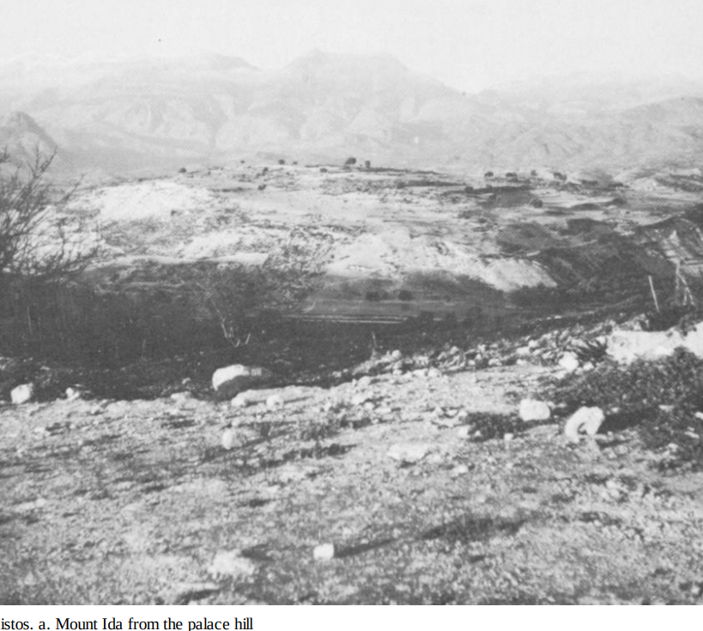
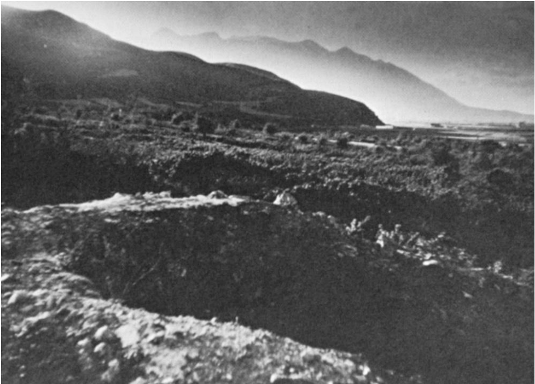
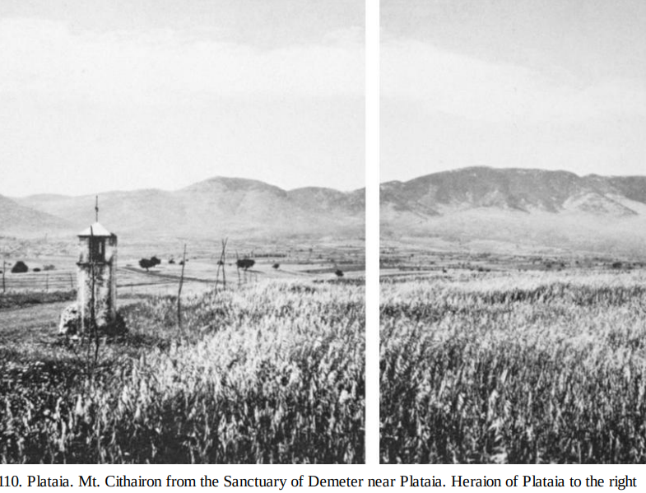
Fontos szentélyek I.
Ida-hegy
Plataia – Kitharion-hegy gerincében
Thébai akropolisz dombja
Thermopülai-hágó – Anthela nevű hely
  Ny: az Oeta-hegy – profilja: kettős szarvak

Slide 5
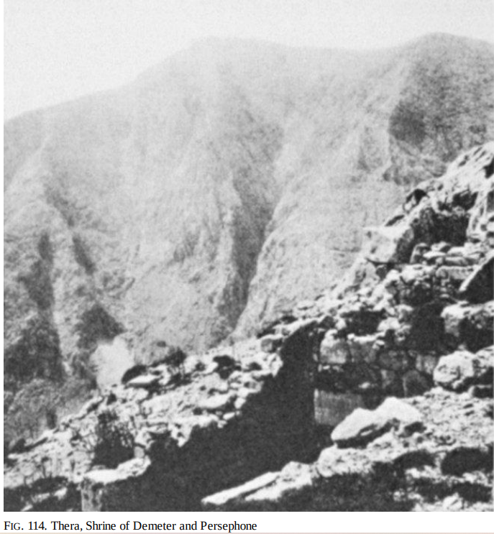
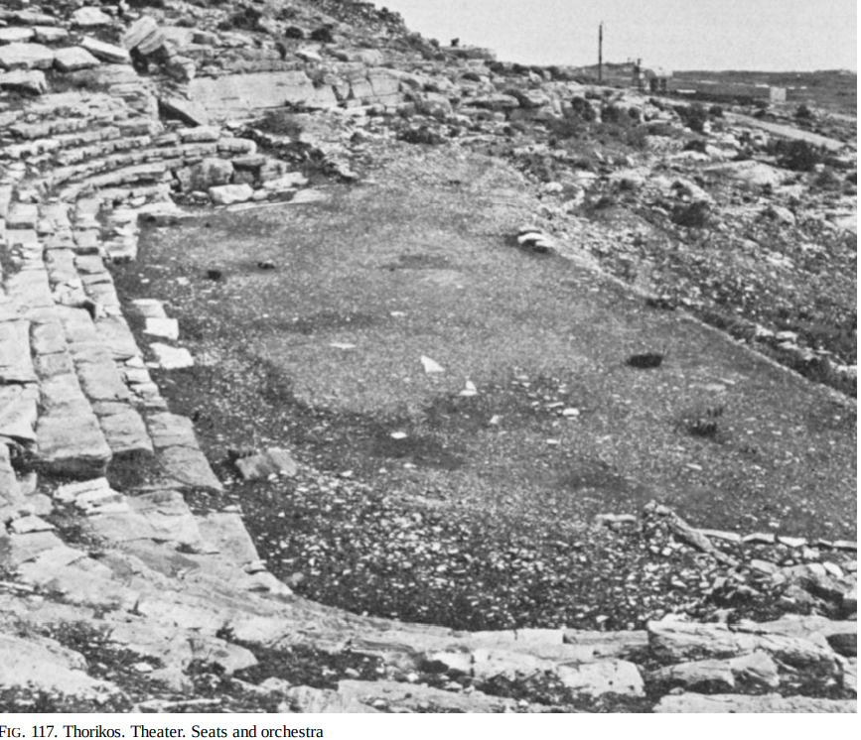
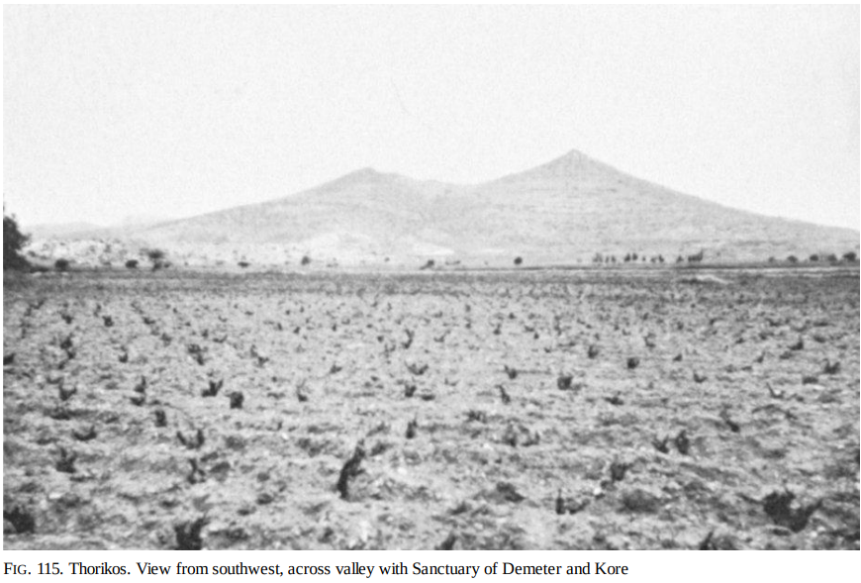
Fontos szentélyek II.
Théra – Artemisz és Apolló
Thorikosz – innen jöhet a kultusz
Thorikosz – színház, Dionüszosz-kultusz

Slide 6
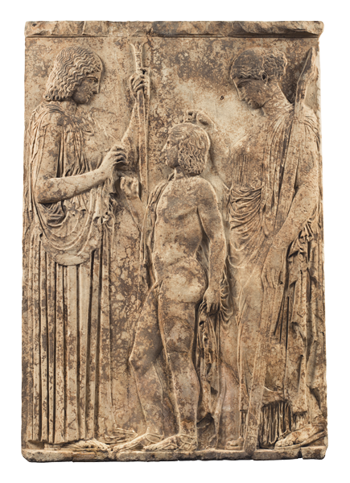
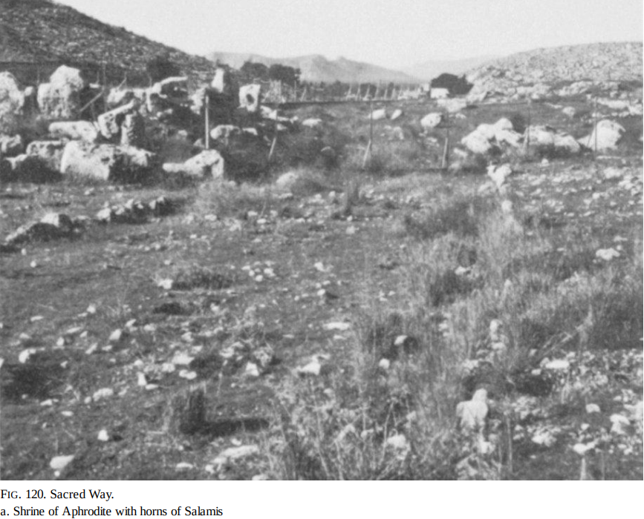
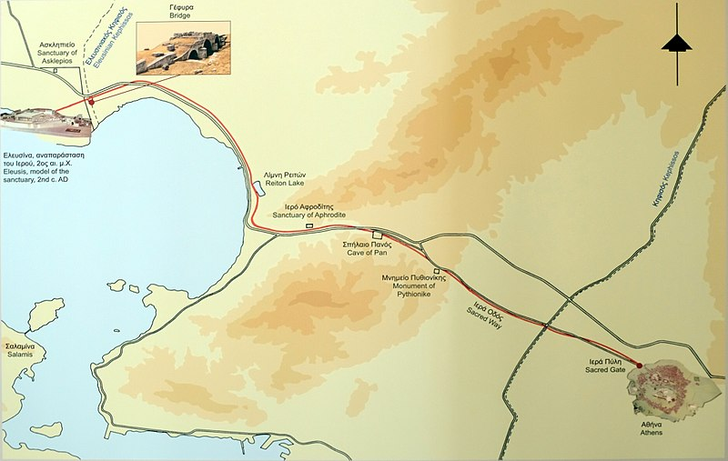
Fontos szentélyek III.
Eleuszisz – kultikus központ – Kolónosz-hegytől északra található a Démétér-hegy
Phaleron mellett – misztériumok 10 napja
Megarában is volt egy kegyhely
Misztériumok 10 napja csúcspontja: egész napos szent körmenet
  Athénból a Daphni hágón át megkerülve az Eleuszisz-öblöt érnek Eleusziszba
Aphrodité-szentély

Slide 7
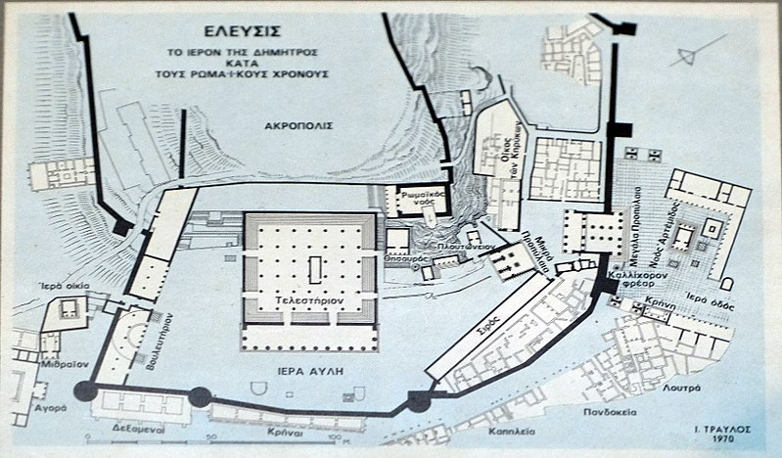

Eleusziszi misztériumok

Slide 8
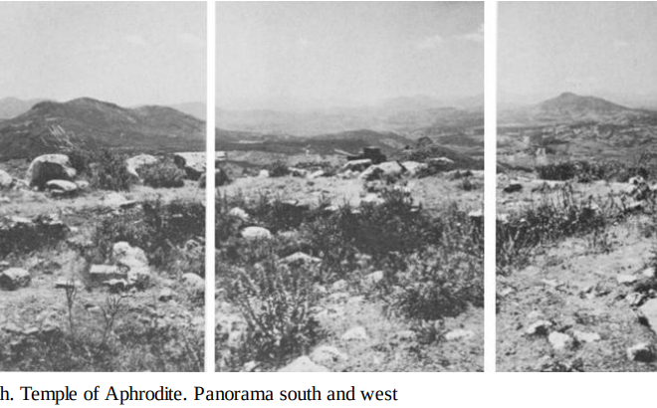
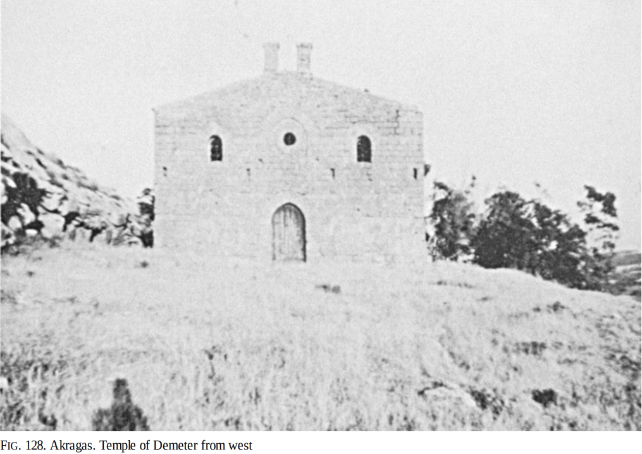
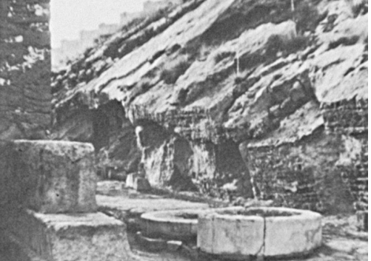
Fontos szentélyek IV.
Acrocorinth lejtőin – Aphrodite
Dél-Olaszország és Szicília, mint Démétér kultuszának központjai:
  Hipponion,
  Enna,
  Avernus,
  Akragas – Kr.e. V. századi templom

Slide 9
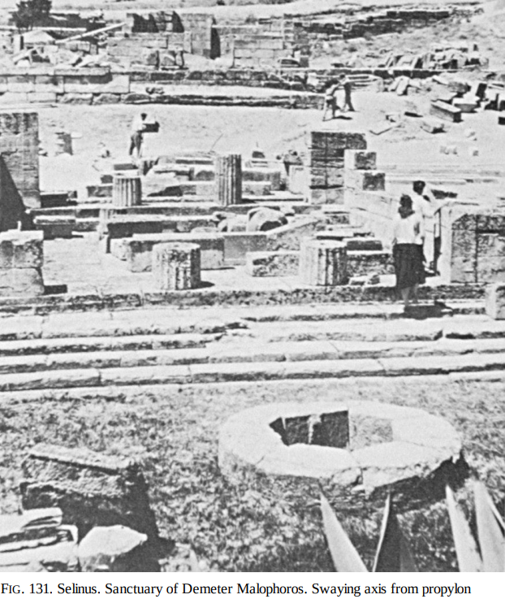
Fontos szentélyek V.
Zeusz Olimpiai temploma alatti lejtő alsó részénél
Megaron
Vízszentély
Malophoros-i szentély
Építészet, amely hatással van a későbbi korokra

Slide 10
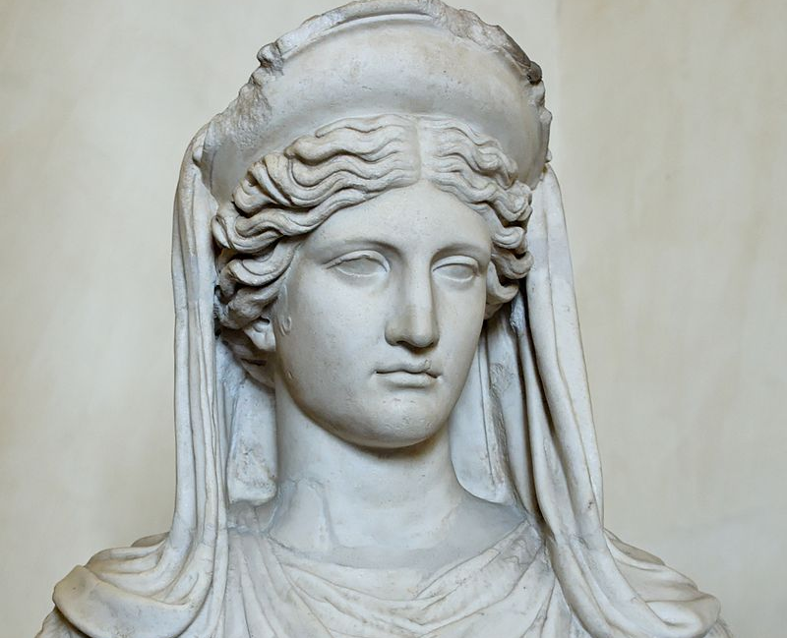
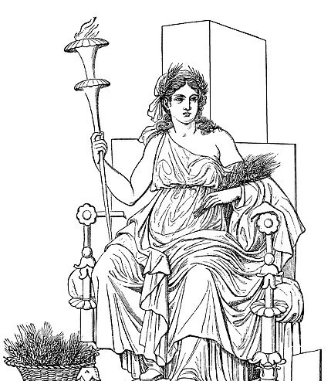
Köszönöm a figyelmet!

Slide 11
Források
Szöveges:
  VINCENT SCULLY: The Earth, the Temple, and the Gods – Greek sacred architecture – 101-111.
  MARSHALL CAVENDISH: Gods, goddesses, and mythology – 386-389.
Képi (ami nem a könyvből van):
  Démétér szobor: Sculpture Vatican Rome
  Persephone, Triptolemus és Démétér relifje: Roman copy dating to the Early Imperial period and hosted by the Metropolitan Museum of Art, of the Great Eleusinian relief in the National Archaeological Museum of Athens
  Szent út térkép: Map of sacred way from Athens to Eleusis
  Eleuszisz vázlatrajz: Fichier: Map of Eleusis
  Zárókép1: Roman copy of 4th century BC Greek bust (National Roman Museum)
  Zárókép2: Illustration of a Demeter, Ceres, Greek goddess

